Slide 1

Raspberry Pi

Slide 2
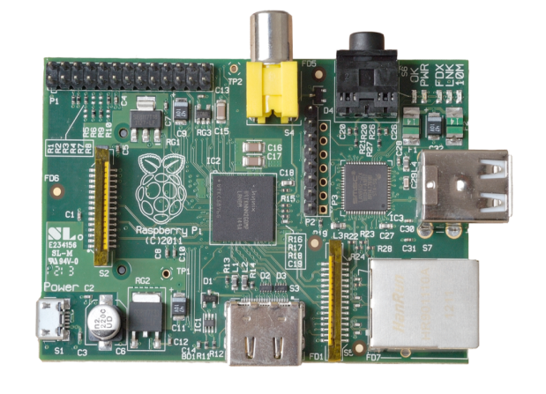
Giới thiệu
Raspberry Pi là một máy tính nhỏ gọn chỉ có một bo mạch, được phát triển tại Anh bởi Raspberry Foundation với mục đích thúc đẩy việc giảng dạy về khoa học máy tính cơ bản trong các trường học và các nước đang phát triển.
Nếu cắm chuột + màn hình + bàn phím thì có thể sử dụng như một máy tính thông thường, ngoài ra nó còn có khả năng xem video HD.

Slide 3
Đặc điểm
Giá thành thấp (Model A US$25, Model B$35)
Tiêu thụ ít năng lượng ~ 1W
Kích thước nhỏ gọn, khởi động nhanh
Không có quạt
Có thể chạy hệ điều hành linux nên dễ lập trình.
Có cộng đồng hỗ trợ nhiều
Không có ổ cứng cố định, chỉ có Sdcard
Không có Real Time clock

Slide 4
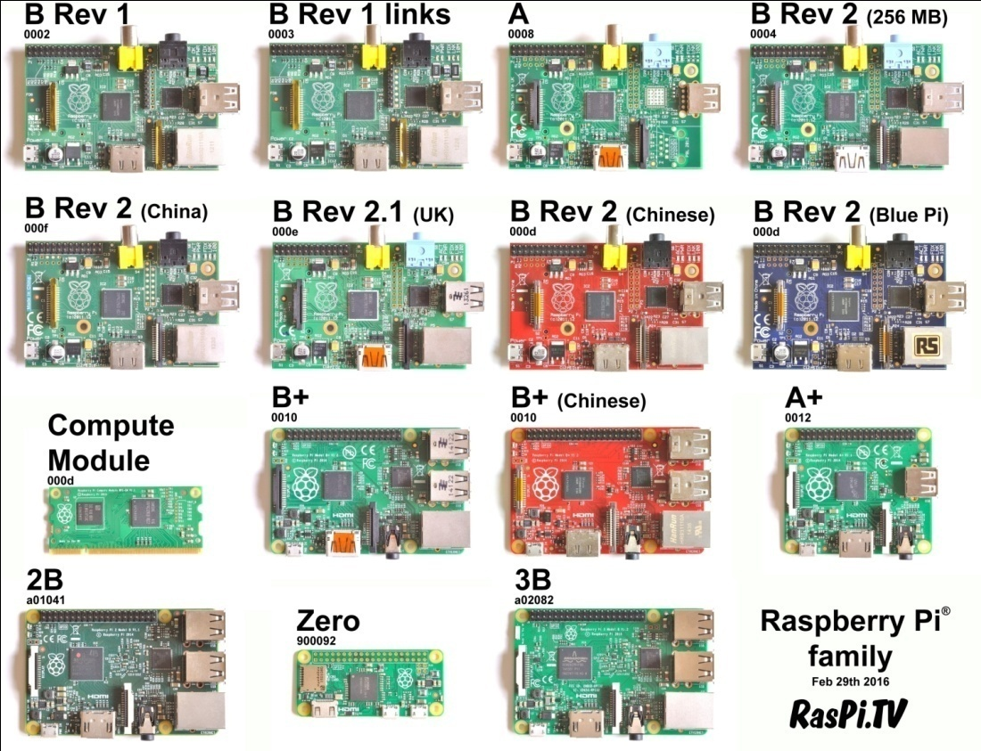
Rasberry Pi Family

Slide 5
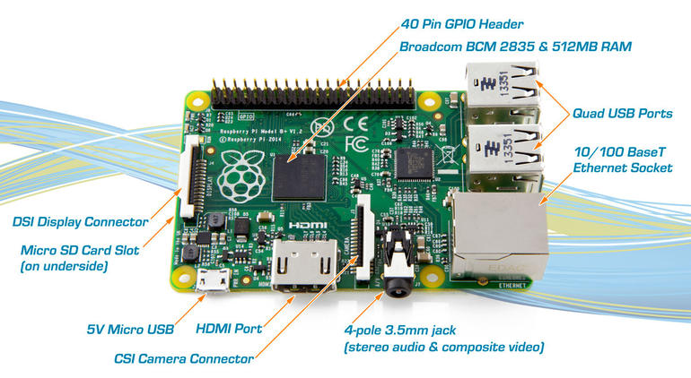
Phần cứng

Slide 6
Phần mềm
Hệ điều hành: Raspbian https://www.raspberrypi.org/downloads/raspbian/
Ngôn ngữ lập trình: Python

Slide 7
Kit
Raspberry Pi board
Sdcard đã cài đặt hệ điều hành
Bàn phím USB
Màn hình HDMI
Nguồn cung cấp điện
Kết nối Internet

Slide 8
Thank you

